Slide 1

DAPR – Distribued Application Runtime

Slide 2
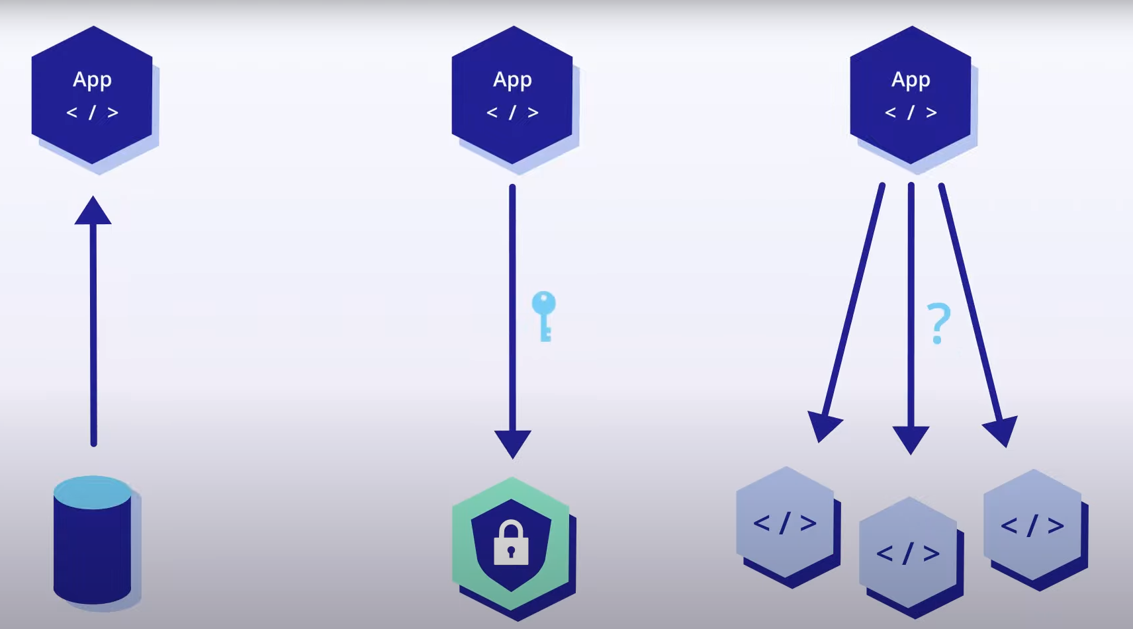
Distribuirane mikroservisne aplikacije – različiti izazovi za developer-e

Slide 3
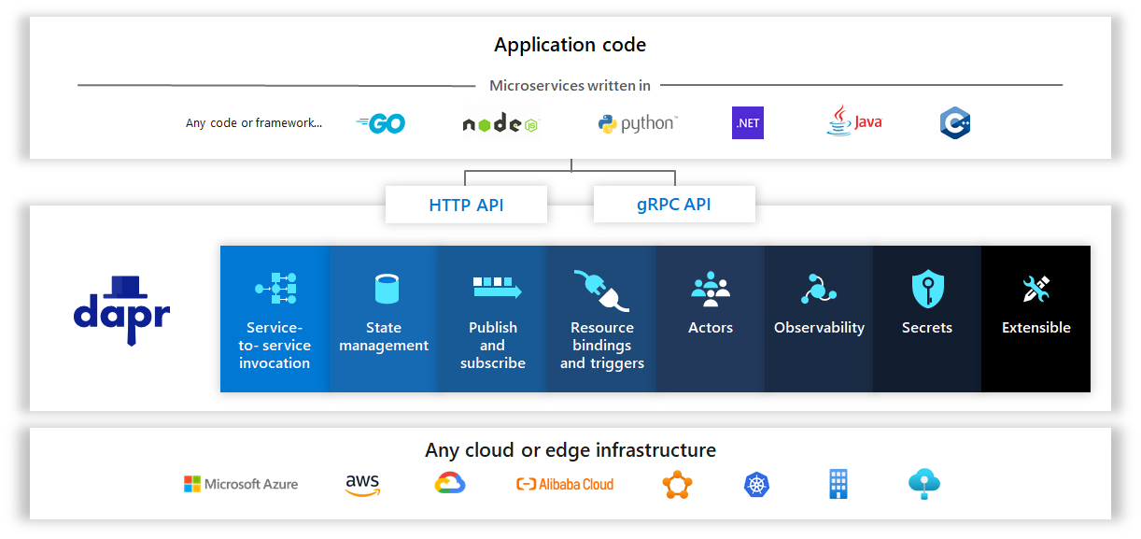
Zašto DAPR ?
API koji pojednostavljuje mikroservnisnu povezanost Nezavisnost od programskog jezika i razvojnog okruženja

Slide 4
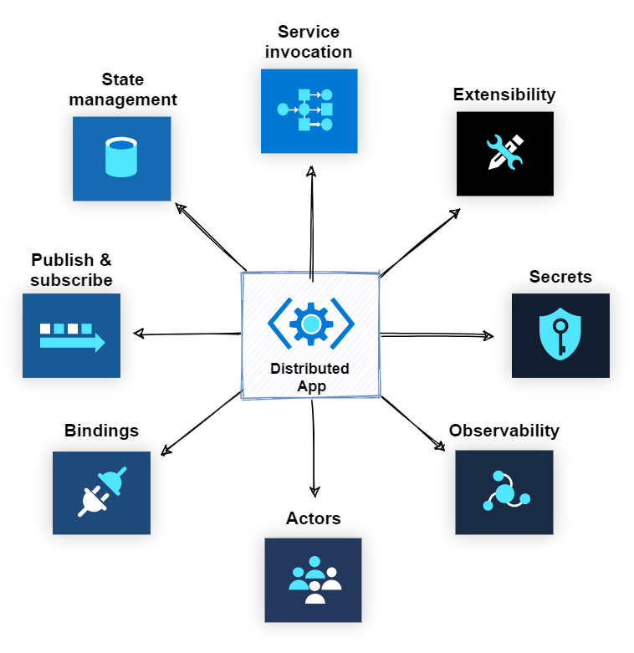
Arhitektura
Gradivni blokovi – enkapsuliraju „mogućnosti“ distribuirane infratsrukture
State management
Service invocation
Publish and subscribe
Bindings
Observability
Secrets
Actors

Slide 5
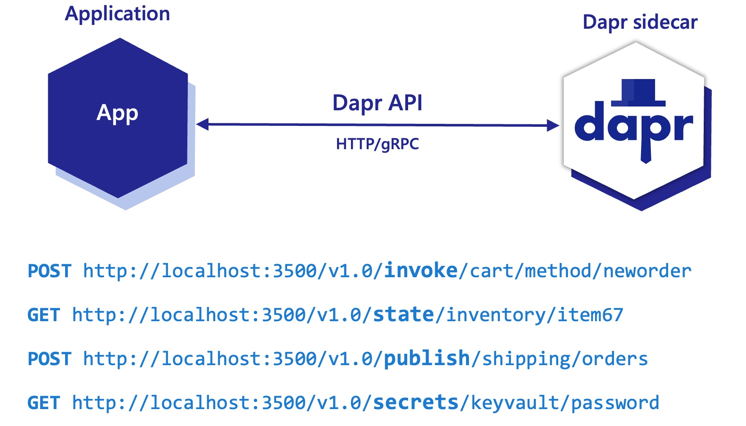
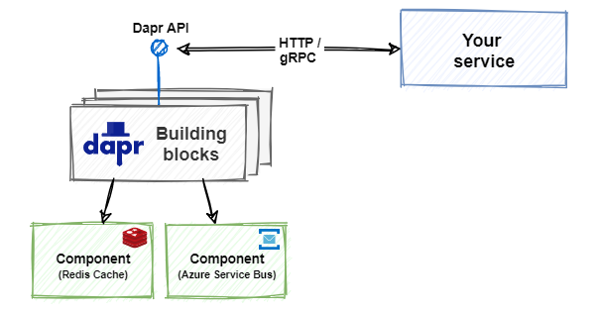
Integracija servisa sa gradivnim blokom
Pristup infratsrukturi preko HTTP ili gRPC API-a

Slide 6
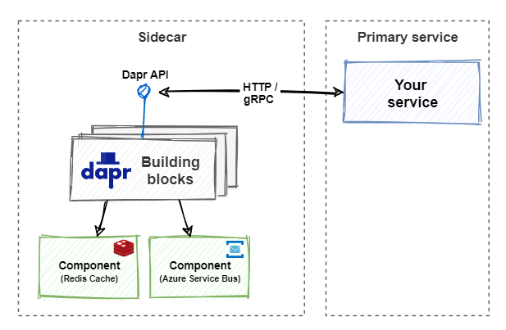
Sidecar arhitektura
Izdvojeni memorijski prostor ili zaseban kontejner
Izolacija i enkapsulacija
Povezivanje (integracija) sa servisom, ne deo njega!

Slide 7
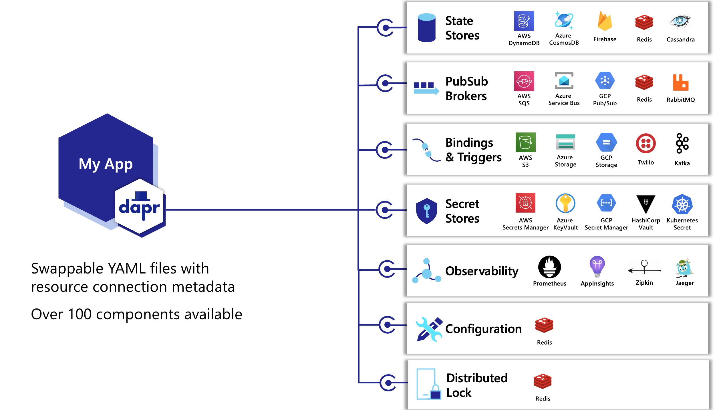
DAPR komponente
Konkretna implementacija gradivnih blokova

Slide 8
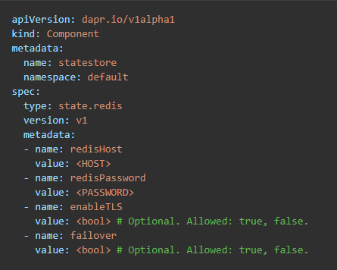
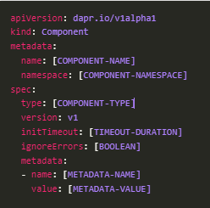
Definicija komponente kroz YAML fajl

Slide 9
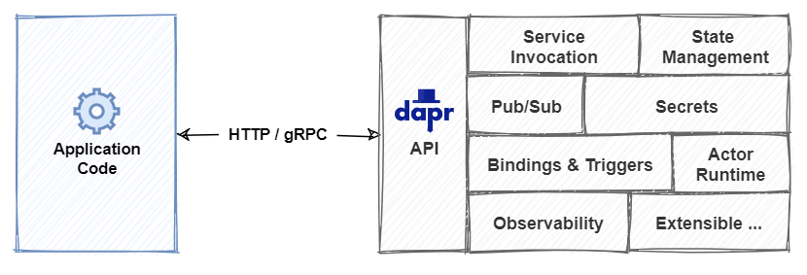
Hosting environment
Self-hosted mode

Slide 10
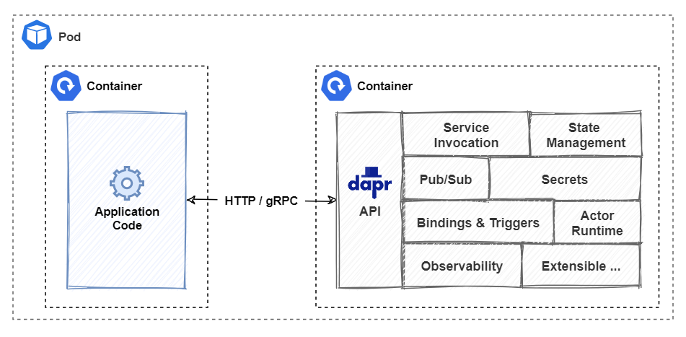
Kontejnerizovano okruženje
Kubernetes hosted DAPR sidecar

Slide 11
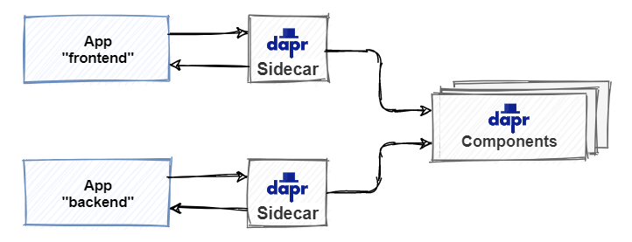
Performanse DAPR-a
Obrazac saobraćaja DAPR-a
Poziv DAPR operacije - najmanje jedan mrežni poziv
Povećanje performansi – forsiranje gRPC-a

Slide 12
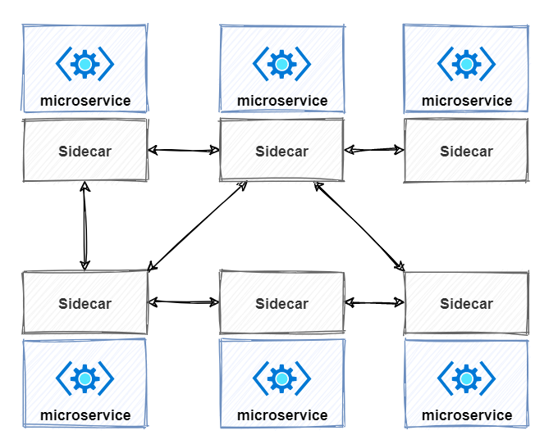
DAPR i servisne mreže
Da li je DAPR servisna mreža?
Sličnost: oboje podrazumevaju sidecar arhitekturu
Razlika: svrha - DAPR pruža distribuirane funkcionalnosti, servisna mreža pruža namenski mrežni infrastrukturni sloj

Slide 13
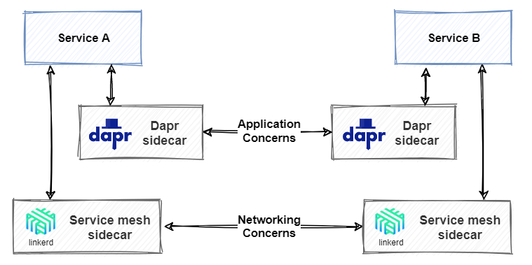
DAPR i servisna mreža zajedno

Slide 14
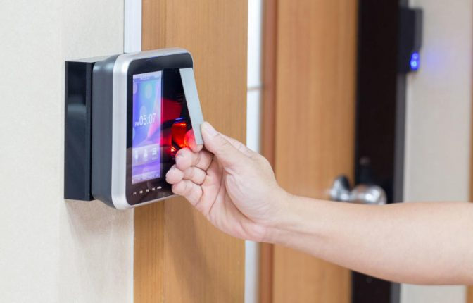
Primer korišćenja DAPR-a Sistem evidentiranja radnog vremena radnika

Slide 15
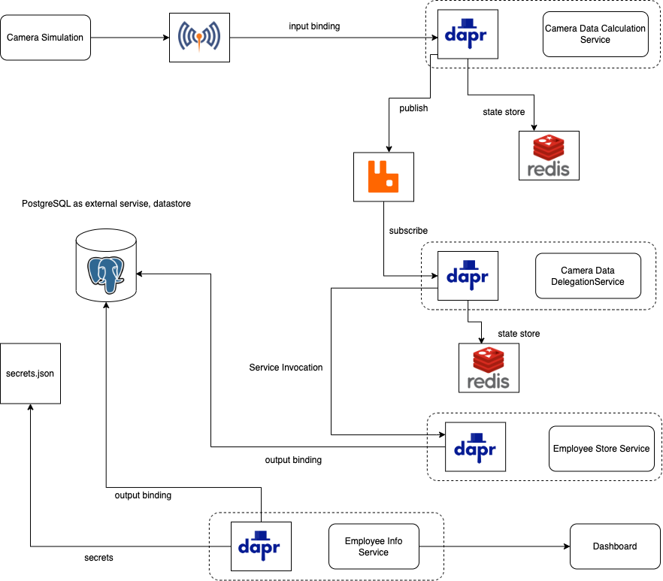
Arhitektura sistema

Slide 16
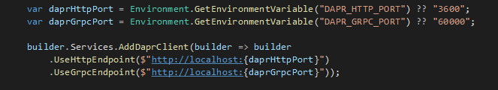
Konfiguracija u .NET-u
Instalalacija Nuget paketa Dapr.Client
Konfigurisanje Dapr clienta, kao interfejsa ka DAPR sidecar-u, kroz Dependency injection u Program.cs (.NET6, .NET7), ili u Startup.cs (NET Core 3.1, .NET Core 5.0)

Slide 17
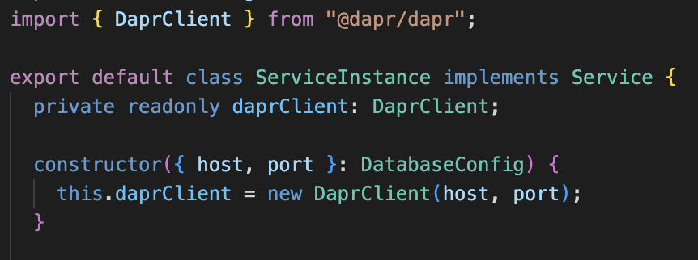
Konfiguracija u NodeJS okruženju
Potrebno je dodati modul @dapr/dapr projektu
Konfigurisanje i instanciranje DaprClient instance kako bi komunikacija sa Dapr Sidecar-om bila moguća

Slide 18
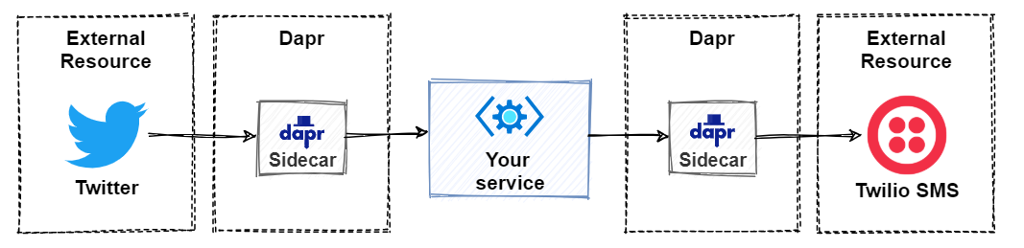
Bindings
Omogućava mikroservisima:
Hendlovanje događaja iz eksternih sistema
Objavljivanje događaja eksternim sistemima
Nije isto što i pubslish/subscribe mehanizam!

Slide 19
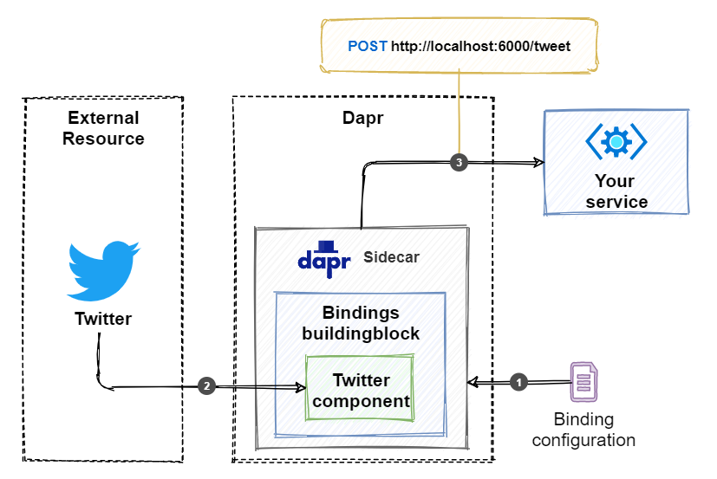
Input binding
Trigeruje kod mikroservisa, događajem iz eksternog resursa
Konfiguracija resursa vrši se u YAML fajlu komponente
Takođe, konfiguriše se public endpoint mikroservisa kao event handler

Slide 20
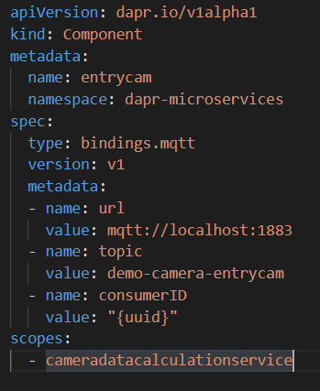
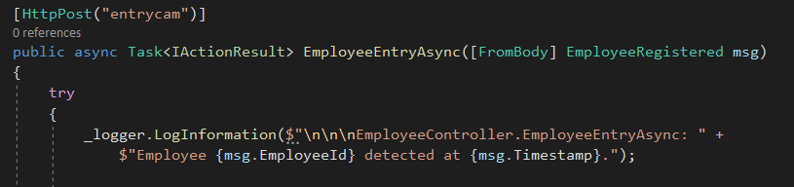
Primena kod CameraDataCalculation servisa
Hendluje se događaj sa eksternog servisa CameraSimulation
Iskorišćen Mqtt input binding, česta primena kod IoT sistema
Eclipse Mosquitto, kao Mqtt message brocker

Slide 21
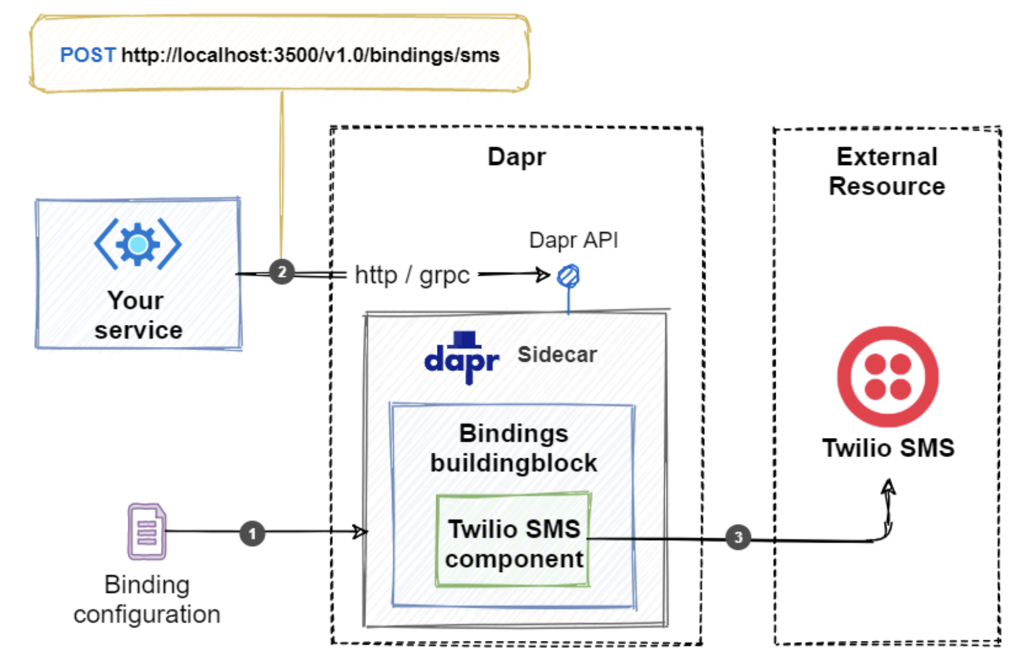
Output binding
Mikroservis komunicira preko output binding komponente DAPR sidecar sa eksternim resursom (baza podataka, servis za slanje poruka itd.)
Konfiguracija resursa vrši se u YAML fajlu komponente
Moguća je komunikacija preko HTTP i GRPC protokola

Slide 22
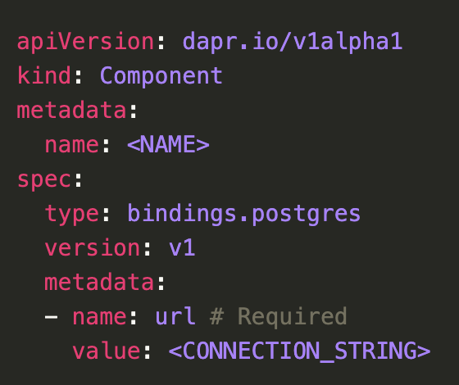
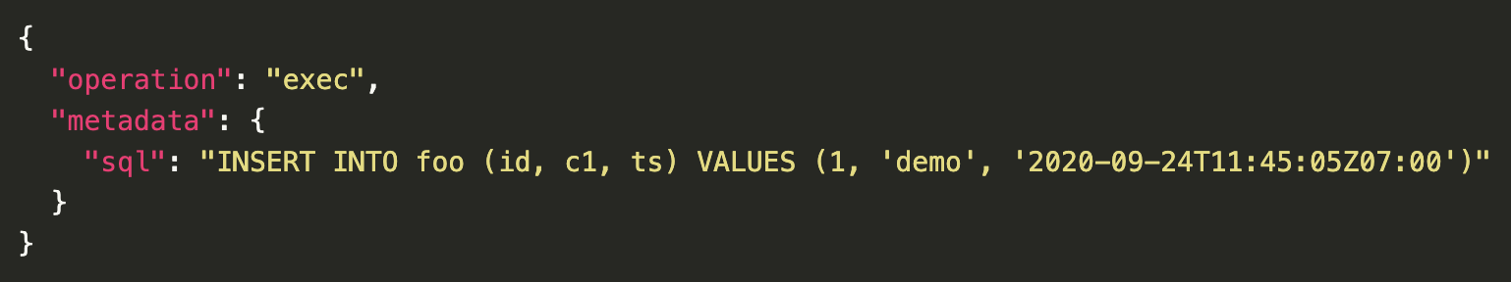
Postgres Output binding komponenta
Potrebno je definisati komponentu kroz YAML fajl
<NAME> parametar treba biti naziv binding komponente preko koje ćemo je identifikovati iz našeg servisa prilikom inicijalizacije DaprClient objekta
<CONNECTION_STRING> treba da sadrži podatke vezane za konekciju sa bazom (primer user=postgres password=postgres host=localhost port=5432 dbname=employees pool_min_conns=1 pool_max_conns=10)
Zahtev ka output binding Postgres komponenti treba da sadrži parametar operation (exec, query i close) i metadata koji u sebi ima parametar sql kome se prosledjuje zahtevani upit

Slide 23
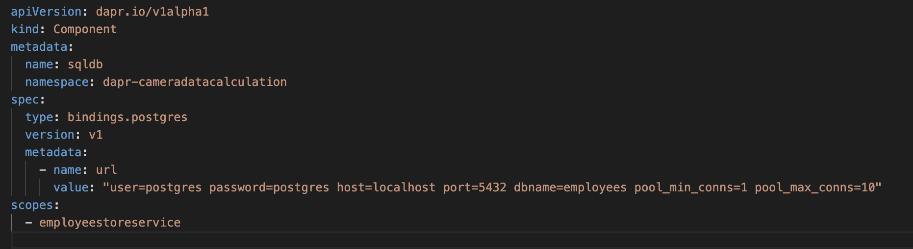
Primer korišćenja Output binding komponente sa Postgres bazom u NodeJS okruženju
Definisanje output binding postgres komponente

Slide 24
Primer korišćenja Output binding komponente sa Postgres bazom u NodeJS okruženju
Za korišćenje output binding komponente koristi se send metoda objekta DaprClient
Slanje INSERT upita iz servisa Employee Store Service
Slanje SELECT upita iz servisa Employee Info Service

Slide 25
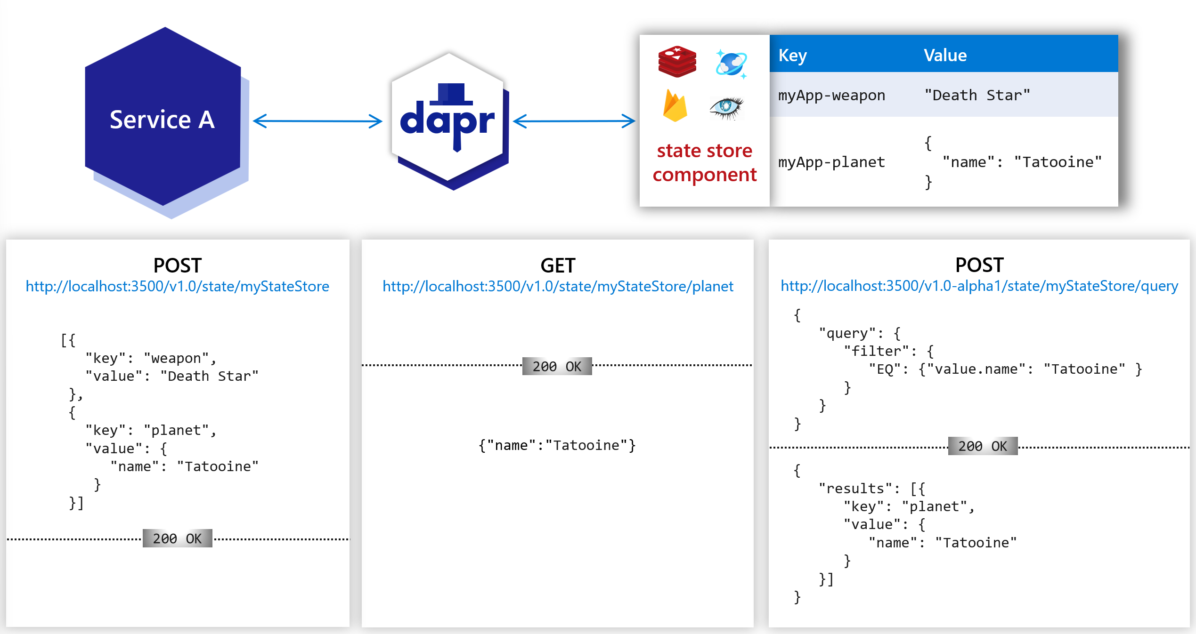
State management
Čuvanje, čitanje i pretraživanje key/value parova iz podržanih state store-ova
State store, tipična primena: korpa u online shop-u, stanje sesije tokom igranja igre...
HTTP POST za čuvanje i izvršenje upita nad key/value parovima
HTTP GET za čitanje vrednosti iza specificiranog ključa

Slide 26
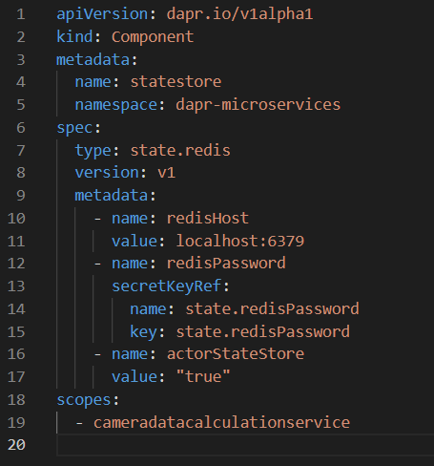
Dodatni metapodaci koji opisuju zahteve konkurentnosti I konzistentnosti
Po default-u: eventually consistent i last-write-wins
Podržane bulk i transakcione operacije
Primena kod Camera Data Calculation service, izrađenog u .Net-u

Slide 27
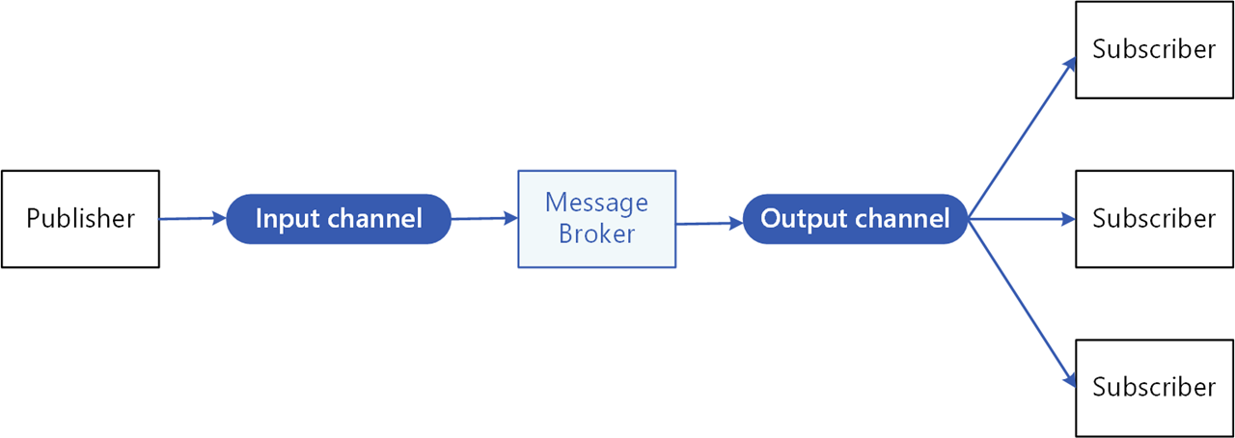
Publish & Subscribe
Objaviljivač (publisher) šalje poruke preko ulaznog kanala, na određenu temu (topic)
Pretplatnik (subscriber) se pretplaćuje na temu i prima poruke sa izlaznog kanala
Queueing mehanizam message brocker-a, garantuje trajnost, čuvanjem poruka
Pretplatnici ne moraju biti odmah dostupni
DAPR garantuje At-Least-Once semantiku

Slide 28
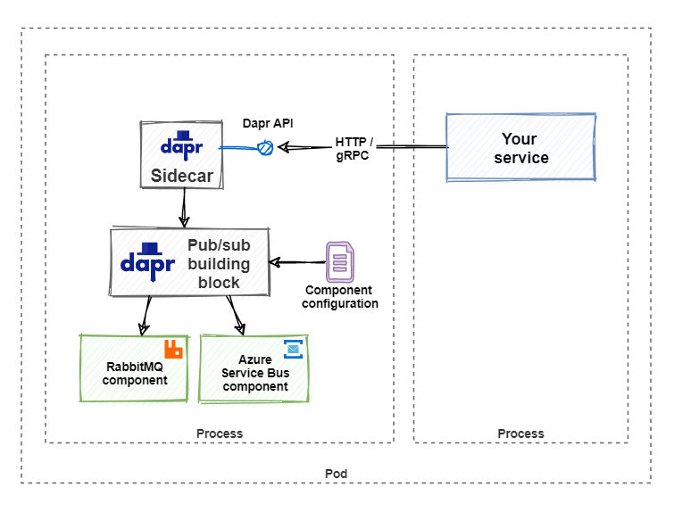
Request: http://localhost:<dapr-port>/v1.0/publish/<pub-sub-name>/<topic> Json response: { "status": "<status>" }
Gde je status:
SUCCES
RETRY
DROP

Slide 29
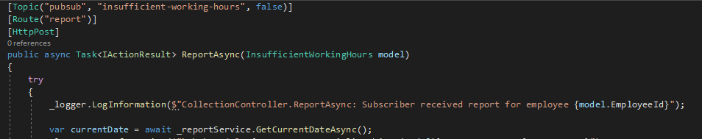
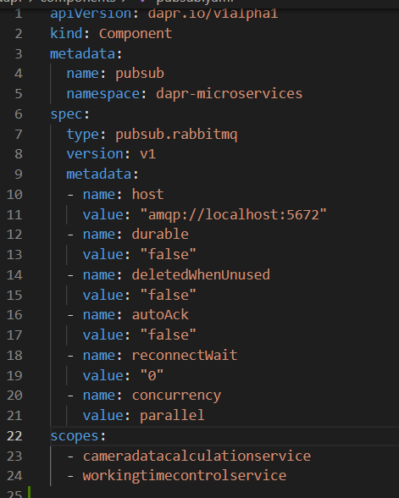
Implementacija u .NET-u

Slide 30
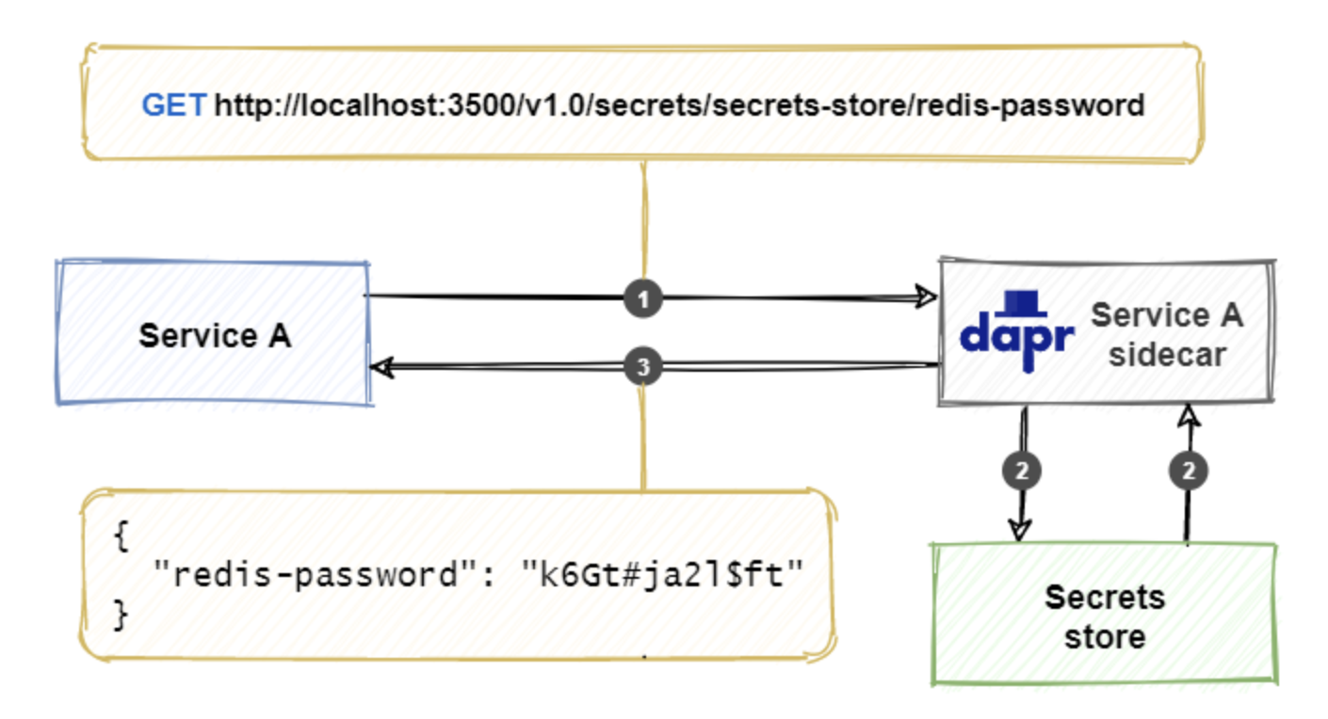
Secrets
Pribavljanje podataka potrebnih radi autentifikacije/autorizacije (secret code, password, token, username i password za pristup bazi podataka, API key)
Lokalni fajl sa kredencijalom izvan root projekta
Secrets management tool (Hashicorp Vault, Azzure Key Vault)

Slide 31
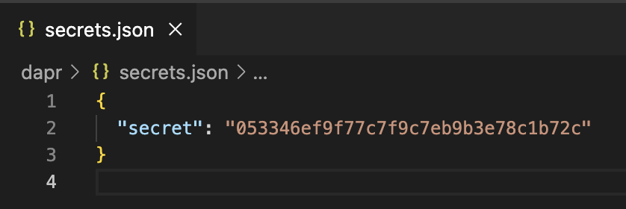
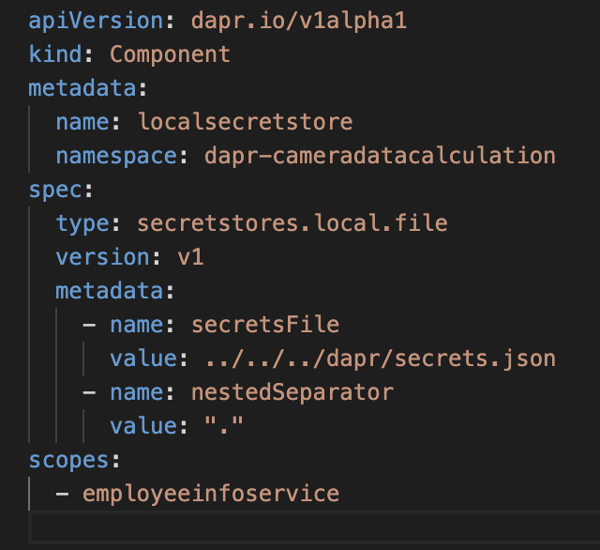
Primer korišćenja secrets komponente u NodeJS okruženju
Definisanje secrets komponente
Dodavanje JSON secrets fajla

Slide 32
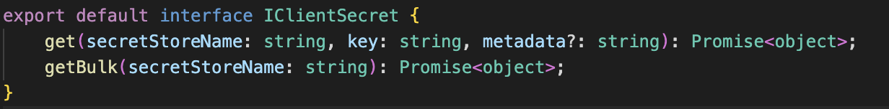
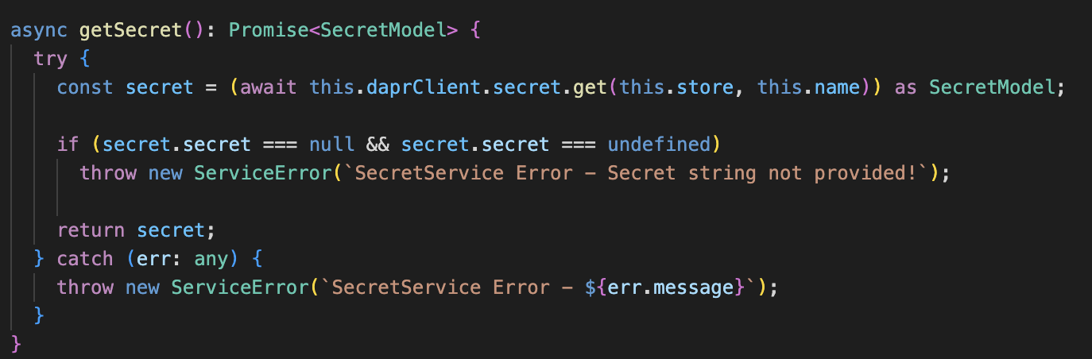
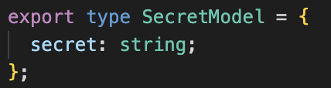
Primer korišćenja Secrets komponente u NodeJS okruženju
ClientSecret interfejs
Primer pribavljanja secret key podatka

Slide 33
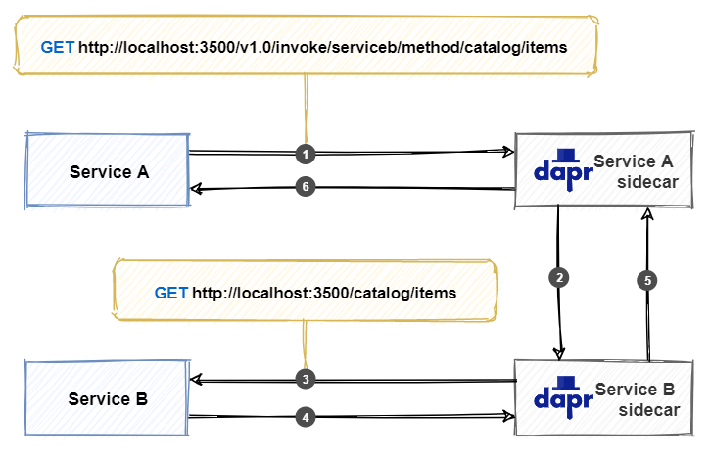
Service invocation
Upućivanje poziva između servisa.
Izazovi:
Lokacija odredišnog servisa
Bezbedno pozivanje servisa
Retry mehanizam u slučaju greške
Prolaskom kroz sidecar, DAPR uvodi:
Autmomatski retry poziva prilikom neuspeha
Bezbedno pozivanje usluga (mTLS)
Autentifikacija
Dijagnostika saobraćaja, snimanje tragova i metrika

Slide 34
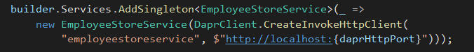
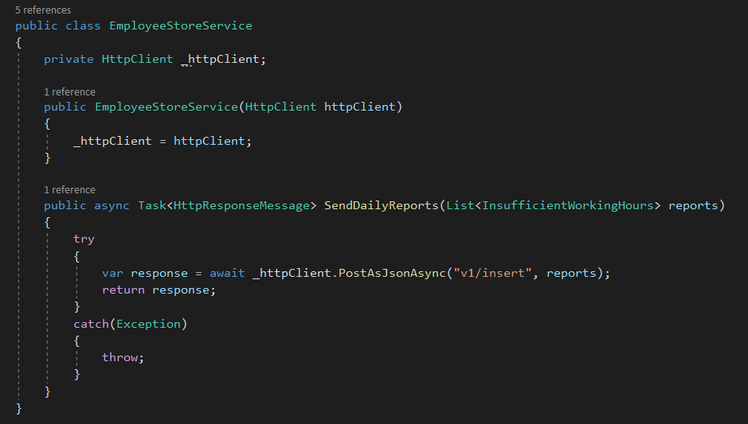
Konfiguracija u .NET-u
Potreban samo app-id odredišnog servisa – jednostavnost
Instancira se Dapr http client za komunikaciju

Slide 35
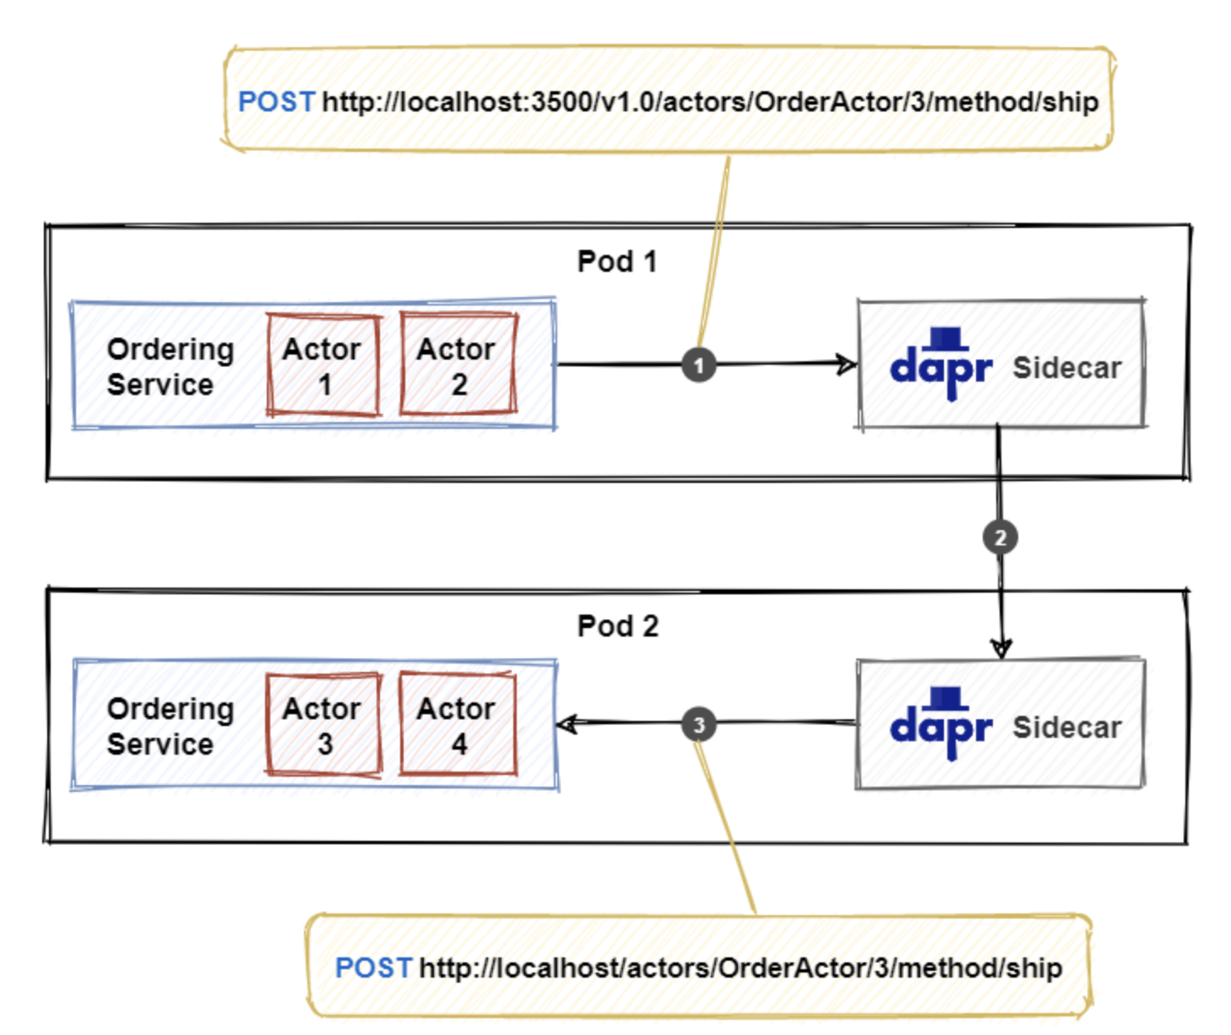
Actors
Model aktera
Nezavisnost
Razmena poruka

Slide 36
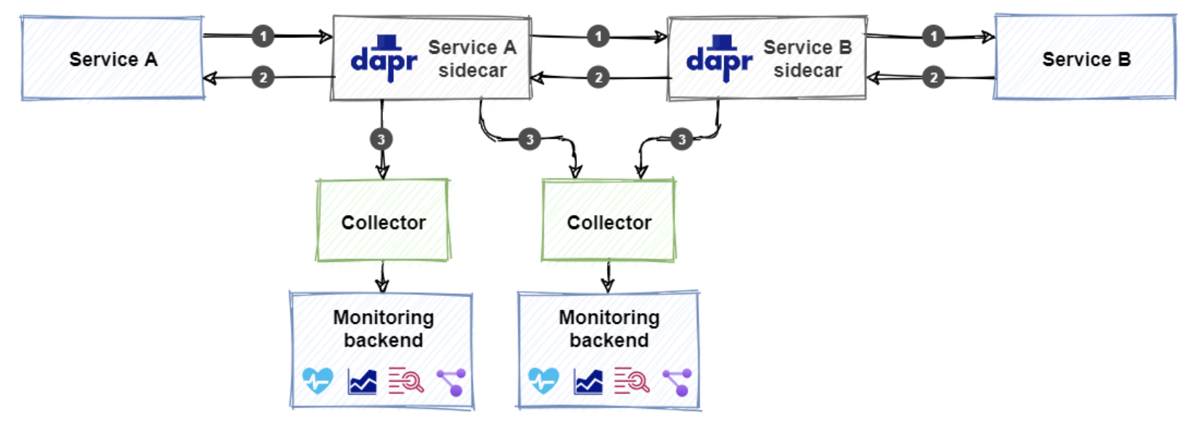
Observability
Distributed tracing - podaci o saobraćaju unutar mreže
Metrics - Podaci o performansama sistema
Logging - Logovanje kritičnih poruka tokom razmena poruka izmedju servisa
Health - Prikaz dostupnosti servisa unutar sistema

Slide 37
Zaključak
Distributed application runtime (DAPR) predstavlja moderan i efikasan način razvoja mikrosistema
Laka konfiguracija i modifikacija svih komponenti potrebnih za razvoj mikrosistemske arhitekture
Široka podrška tehnologija omogućava jednostavnu integraciju već postojećih mikrosistema u DAPR sistem

Slide 38
Hvala na pažnji!

